Slide 1
Професии в бъдещето

Slide 2
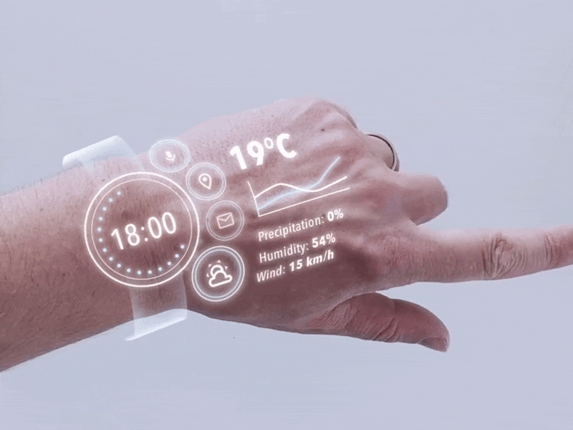
Архитект-,,Виртуална реалност‘‘
Спокойно можем да предположим, че с развитието на тази технология, тя ще започне да се използва във всички обществено значими системи. Да вземем за пример транспорта.Чрез моделирането на транспортните системи във виртуална среда, ще може да се прогнозира с точност графика им, оптималната им експлоатация, дори коя от частите на дадено превозно средство се нуждае от ремонт.
Необходимо образование или опит: Графичен дизайн, ИТ, Машинно инженерство

Slide 3
Психолог ,,Изкуствен интелект’’
Благодарение на огромните количества данни, които компютрите вече събират за човешкото поведение, разработките, свързани с прилагането на изкуствен интелект, нарастват .Тъй като машините с изкуствен интелект ще се доближават все повече до нас - хората, можем да предположим, че ще имат нужда от същата психологична подкрепа.
Необходимо образование или опит: Психология, ИТ, Програмиране

Slide 4
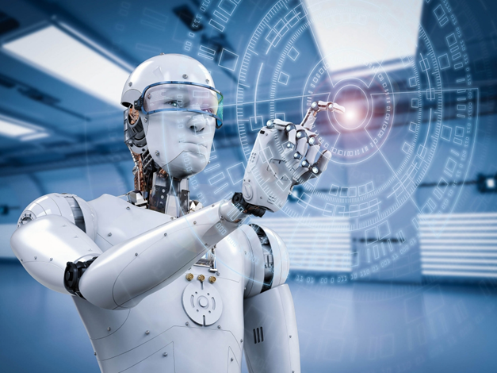
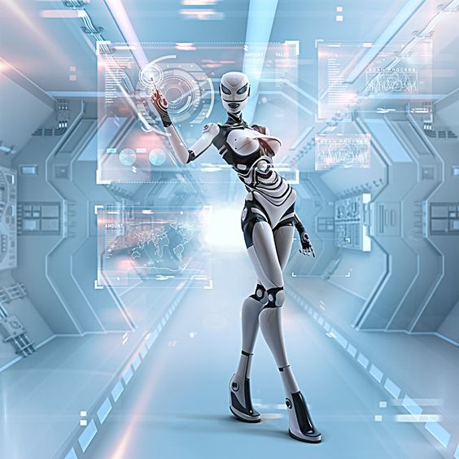
Роботика
Роботите са програмирани от човека машини и като такива не са без недостатъци. Затова и ролята на хора, мониториращи поведението им, ще е много важна в бъдеще. Специалистът по мониторинг на роботи ще наблюдава за отклонения и ще актуализира алгоритмите им. Основната му задача ще е да ги направи автономни и ефективни, така, че да могат да живеят хармонично с хората.
Необходимо образование или опит: Създаване на алгоритми, Програмиране

Slide 5
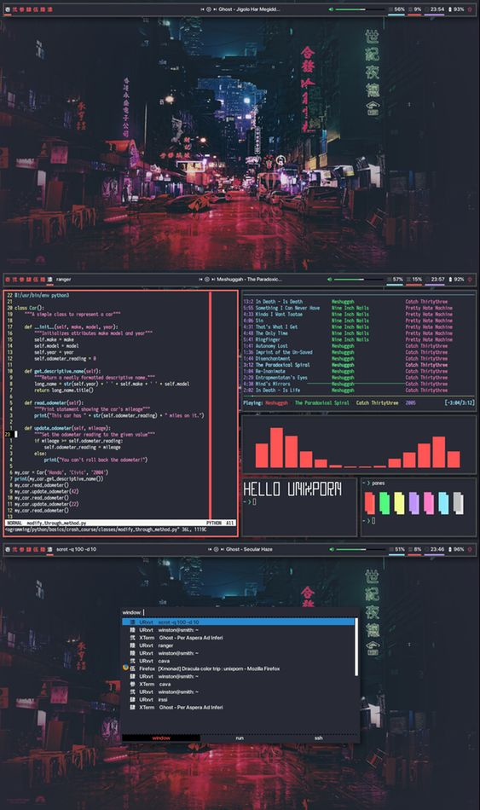
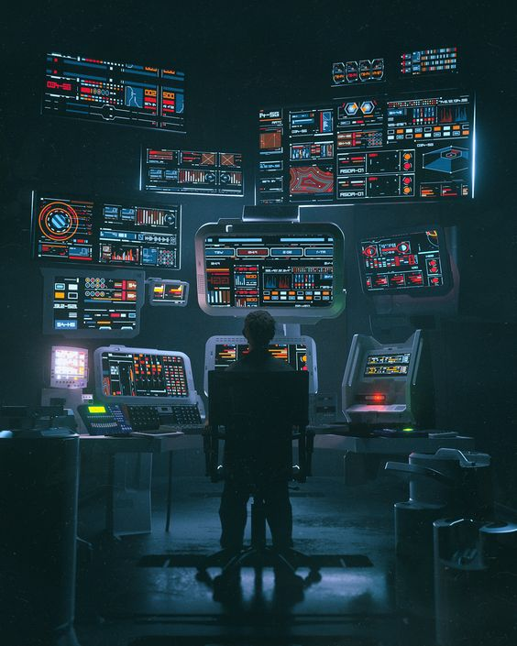
Етичен хакер
С напредващата дигитализация на бизнеса, използването на лични данни онлайн ще продължава да расте. За да избегнат кибератаки и големи загуби, компаниите следва да имат специалисти, посветени на превенцията на този риск. Етичният хакер може да е именно този, който да е натоварен със задачата да се справи със злонамерените хакери.Той ще трябва да е една крачка пред киберпрестъпниците.
Необходимо образование или опит: Програмиране, ИТ

Slide 6
Медицински консултант
С бързия напредък в генетичната медицина доставчиците на здравни услуги вероятно ще започнат да предлагат все по-персонализирани лечения на пациентите си. Здравеопазването „по поръчка“ вероятно ще бъде широко разпространено в бъдеще. Личният медицински консултант ще е в състояние да напасне правилните медицински решения с конкретното ДНК на пациента.Така ще се избегнат ненужните и вредящи опити за лечение на принципа "проба-грешка".
Необходимо образование или опит: Генетика, Медицина

Slide 7
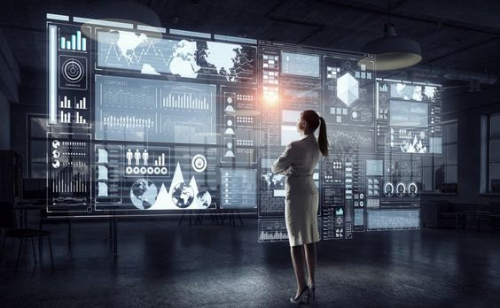
Директор по производителността
Тъй като технологиите напредват по-бързо, отколкото работодателите имат възможност да обучат своя персонал, повечето компании вече изостават технологично.И тук идва ролята на директора по производителността..Неговата задача ще е да повиши производителността на работното място чрез контрол на всички технологични процеси, за да гарантира, че компанията ще постигне своите бизнес цели. Той ще управлява технологичните услуги на компанията, софтуера, стоящ зад тях, и обучението на персонала.
Необходимо образование или опит: Проджект мениджмънт, Анализ на данни, ИТ, Лидерски умения

Slide 8
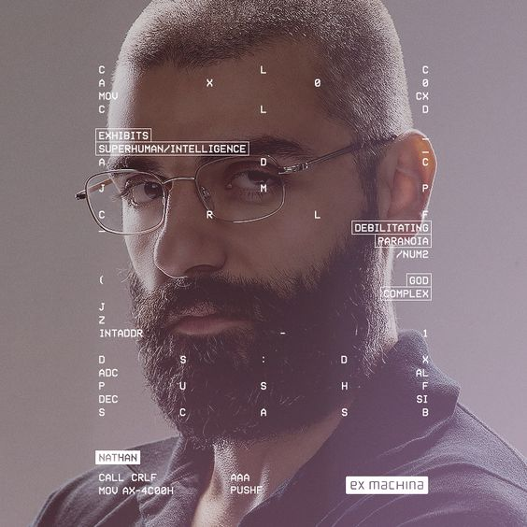
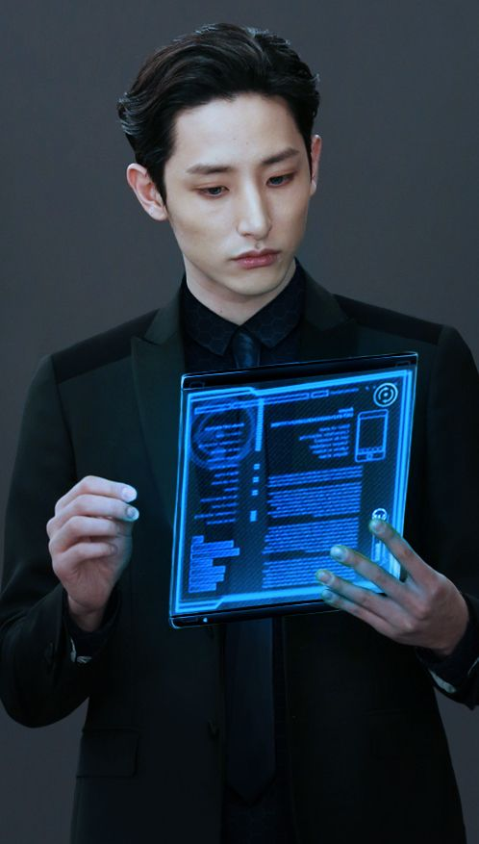
Мениджър на човешки състояния
Мениджърът на човешки състояния ще използва преносими електронни устройства, за да измерва и анализира данните за когнитивното ни натоварване и благосъстоянието ни на работното място.Той вероятно ще е и първият, който ще установява, че даден служител се разболява, и ще му предложи да посети лекаря си.Отделно, при установено голямо психическо натоварване, той ще предлага конкретна професионална подкрепа за справяне със стресови ситуации на работното място.
Необходимо образование или опит: Психология, Медицина

Slide 9
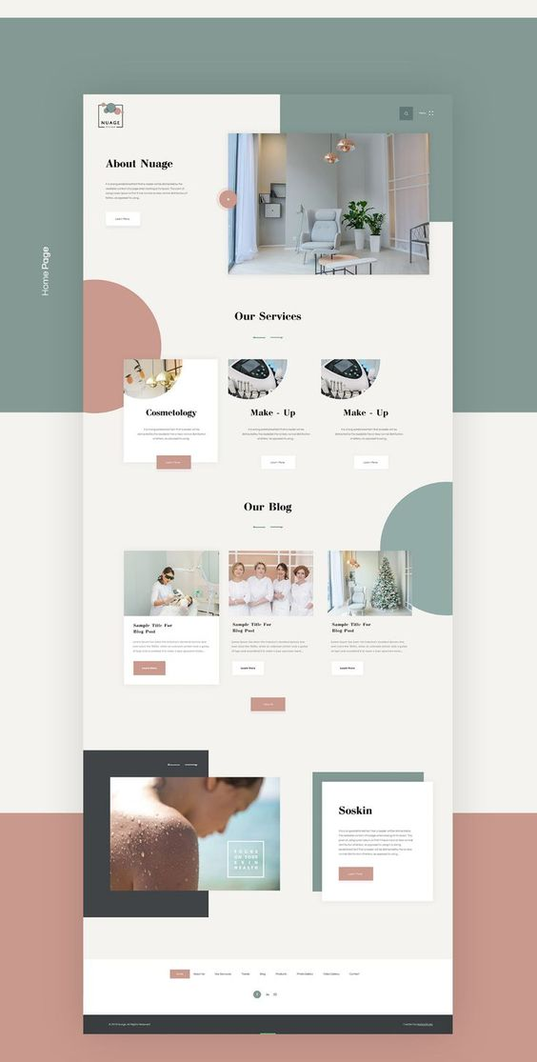
Уеб дизайнер
Докато сме на вълна технологии и вече споменахме тази професия, искаме да подчертаем дебело нейното значение и приноса на специалистите, заети в създаването на уебсайтове. Повечето бизнеси, които нямат уебсайт в наши дни, изпитват доста затруднения. В бъдеще това значение ще се засилва все повече, затова уеб дизайнерите ще продължават да бъдат сред най-търсените професионалисти през следващите години.

Slide 10
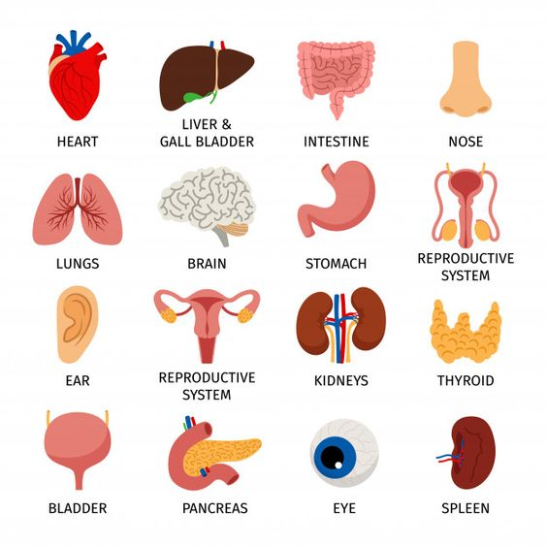
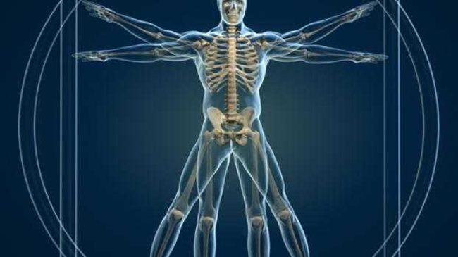
Създател на органи и части на тялото
Недостигът на органи за трансплантация в бъдеще вероятно ще принуди учените да започнат да ги създават сами.Създателят на органи и части на тялото ще е отговорен за 3D принтирането на необходимия конкретен орган или част на тялото, използвайки стволови клетки или други подходящи материали.
Необходимо образование или опит: Молекулярна биология, Биомедицина

Slide 11
Консултант по алтернативна енергия
Всеизвестен факт е, че изкопаеми горива на планетата са на привършване, така че проучванията за най-подходящите алтернативните източници на енергия вече са факт. Консултантът по алтернативна енергия би бил универсалния експерт по всички алтернативни източници на енергия - слънчева, вятърна, хидро, ядрена енергия, и др. Неговата задача ще е да помага на правителствата и компаниите да намерят и използват най-подходящия за тях източник на алтернативна енергия.
Необходимо образование или опит: Екология, Енергетика

Slide 12
Благодарим!
Изготвено от: Виктор В., Виктория Я.,

